Slide 1
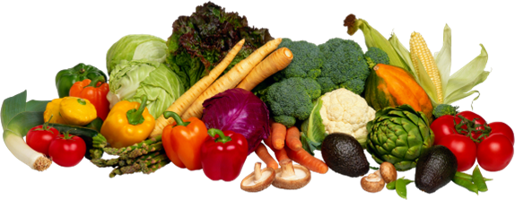
^{«Витамины»}
Напреенко Галина Валентиновна, воспитатель

Slide 2
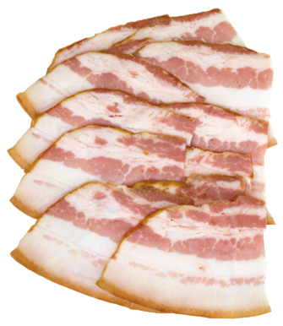
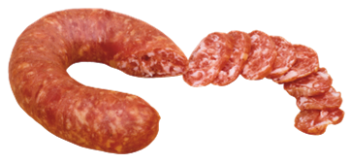
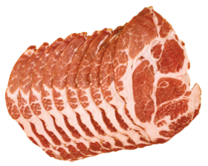
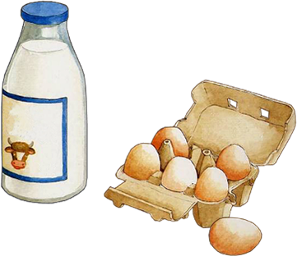
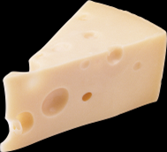
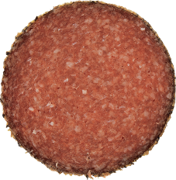
Белки
вещества, идущие на постройку клеток
организма и дающие ему силу. Они содержаться: в мясе, яйцах, рыбе, сыре, молоке.

Slide 3
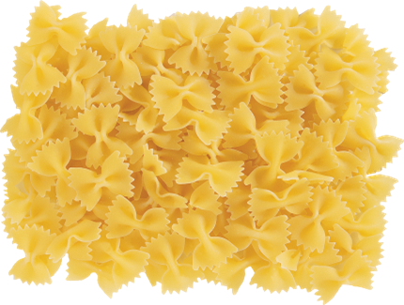
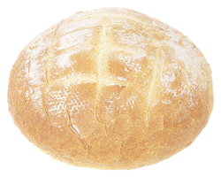
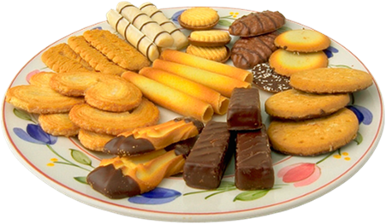
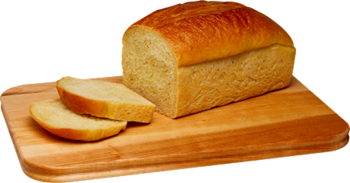
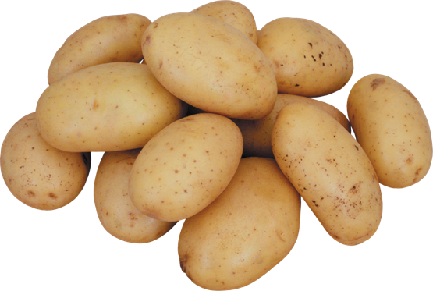
Углеводы
вещества, быстро дающие организму силу и жизненную энергию.

Slide 4
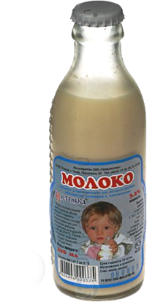
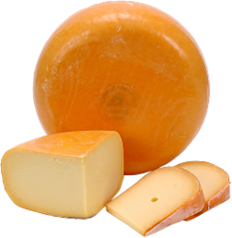
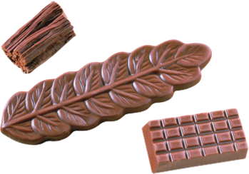
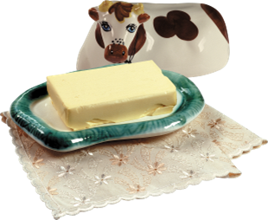

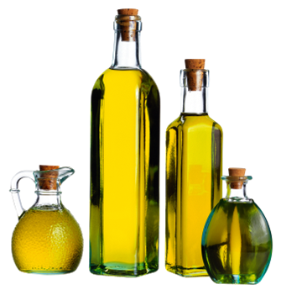
ЖИРЫ
дают нам энергию и защищают нас от холода, образуя тонкий слой жира под кожей. Жиры содержатся в сыре, молоке, сливочном и растительном масле, в шоколаде и сухофруктах.

Slide 5

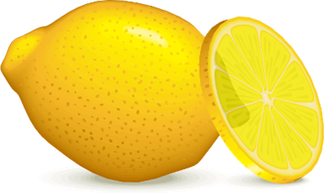
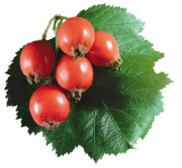
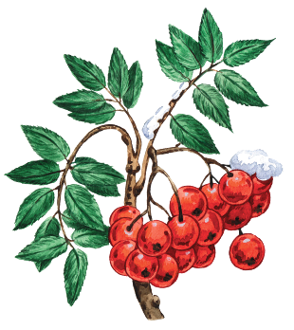
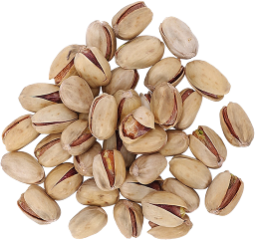
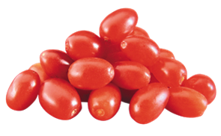
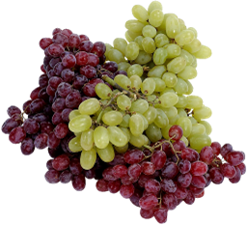
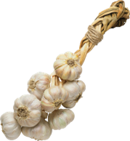
Продукты растительного происхождения

Slide 6

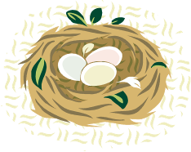
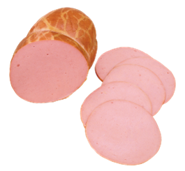
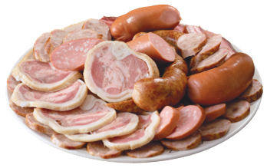
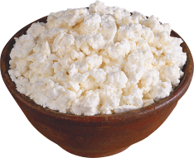
Продукты
животного происхождения

Slide 7
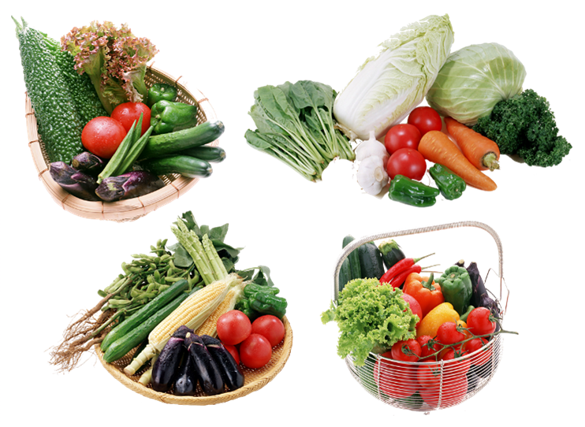
Каши и овощи содержат клетчатку, полезную тем,
что она помогает остальной пище легче пройти
по пищеварительному тракту.

Slide 8
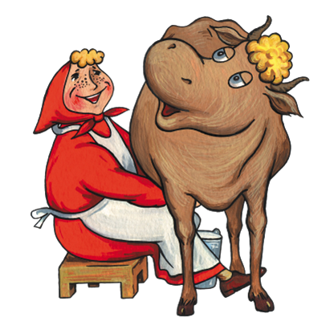
Организму нужны и небольшие количества минеральных солей – например, кальция, для роста здоровья костей и зубов.
Много кальция в молоке, так же оно богато водой, жирами,
белками и витаминами.

Slide 9


Slide 10
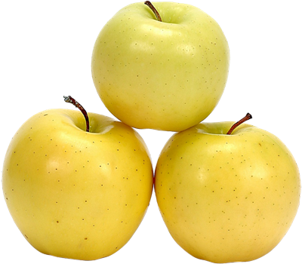
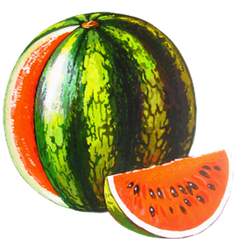
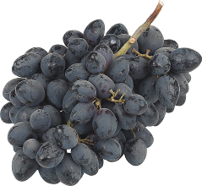
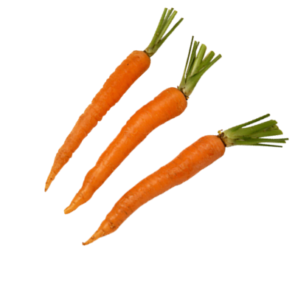
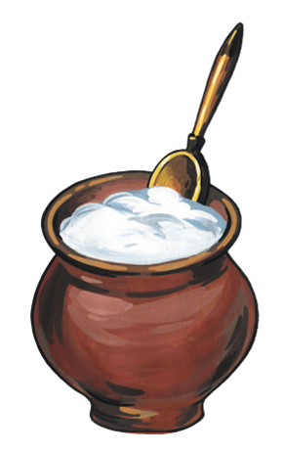
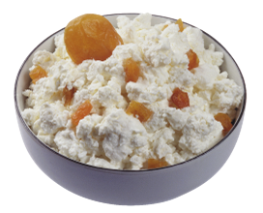
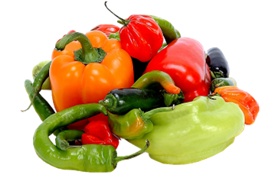
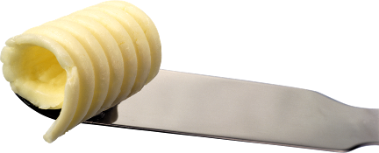
ВИТАМИН А

Slide 11

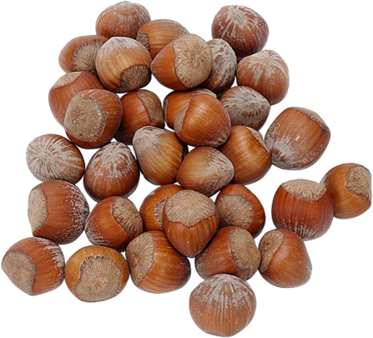
Витамин А способствует нормальному обмену веществ,
играет важную роль в формировании костей
и зубов, а также жировых отложений, необходим для
роста новых клеток, замедляет процесс старения.

Slide 12
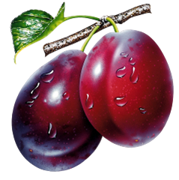
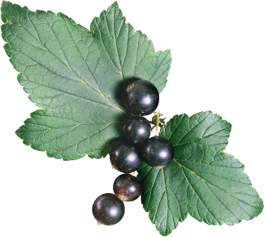

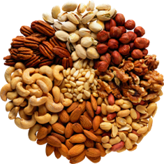

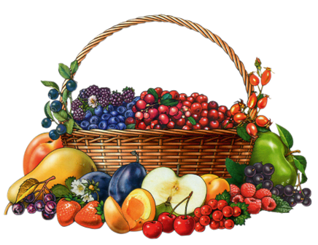
ВИТАМИН В

Slide 13
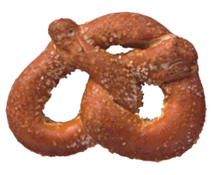
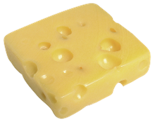
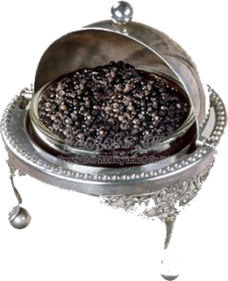
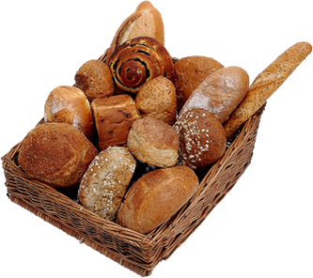
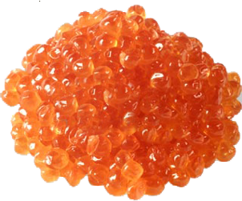
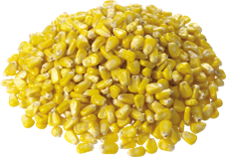
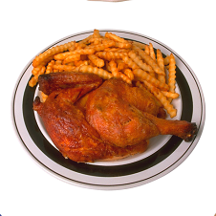


Slide 14



Витамин В
улучшает органы зрения, снимает усталость с глаз.
Играет важную роль в обмене веществ.

Slide 15








^{ВИТАМИН С}

Slide 16


Апельсины и другие фрукты содержат много
витамина С,
помогающего не болеть и быстрее выздоравливать.

Slide 17



Отсутствие этого витамина вызывает цингу, при которой окостеневают суставы, расшатываются зубы и ослабевают кости.

Slide 18



Витамин D
важен для развития костей и зубов

Slide 19


Помни истину простую-
Лучше видит только тот.
Кто жует морковь сырую
Или сок морковный пьёт.

Slide 20



Кто здоровым хочет быть,
Не болеть и не хандрить,
Пусть полюбит витамины –
Враз исчезнут все ангины!
Если хочешь быть здоров,
Позабудь про докторов.
Спортом лучше занимайся,
В речке плавай, закаляйся.
Витамины не забудь,
В них – к здоровью верный путь!

Slide 21





Не увлекайтесь!

Slide 22

И здоровье, непременно,
Вас порадует не раз.
И хорошее настроение
Не покинет больше вас.

Slide 23


